Slide 1

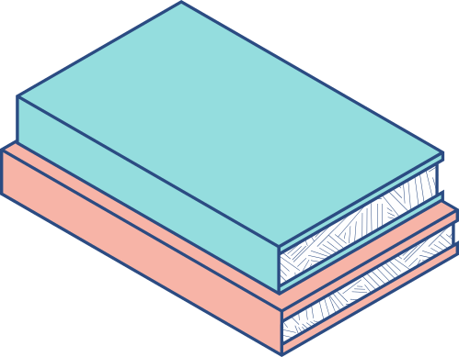




Evolusi Teknologi Processor Intel
referensi : https://www.youtube.com/watch?v=PT787d9odKk

Slide 2
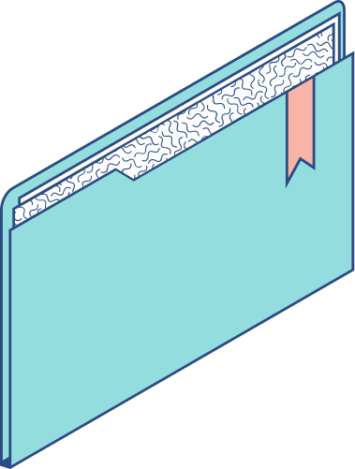
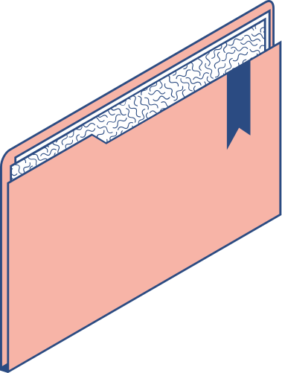
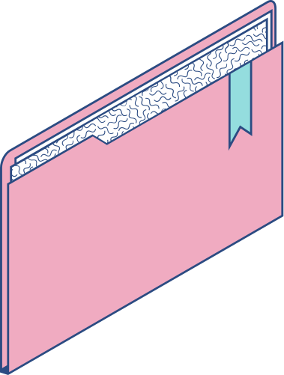
Era 8-bit (1927-1978
INTEL 8008 (1972) :
Peningkatan ke 8-bit, mendukung instruksi lebih kompleks.
INTEL 8080 (1974):
Dipakai di komputer personal pertama (MITS Altair 8800).
Dasar untuk sistem operasi CP/M (nenek moyang DOS).

Slide 3

Era 16-bit (1978–1985)
Intel 8086/8088 (1978–1979):
Arsitektur x86 dimulai (masih digunakan hingga kini).
8088 dipilih IBM untuk PC pertama (1981), mempopulerkan Intel.

Slide 4
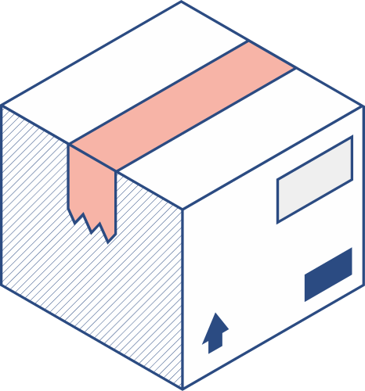
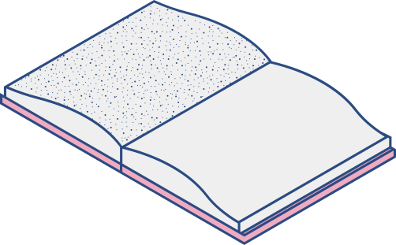

Era 32-bit (1985–2000)
Intel 80386 (1985):
Intel Pentium (1993):
32-bit pertama, mendukung multitasking dan virtual memory.
•Nama baru ("Pentium") untuk menghindari angka.
Peningkatan signifikan dalam kecepatan dan efisiensi.

Slide 5
Era Multi-Core & 64-bit (2000–Sekarang)
1
2
INTEL CORE (2006):
INTEL CORE I-SERIES (2008–SEKARANG):
Generasi baru pengganti Pentium, fokus pada efisiensi dan multi-core.
•i3, i5, i7, i9: Peningkatan performa, AI, dan grafis terintegrasi.
•Teknologi seperti Hyper-Threading dan Turbo Boost.

Slide 6

Inovasi Terkini
Prosesor Hybrid (Contoh: Alder Lake):
GABUNGKAN CORE PERFORMA (P-CORE) DAN EFISIENSI (E-CORE).
Intel 4 (7nm) dan Beyond:
FOKUS PADA SKALABILITAS, AI, DAN KOMPUTASI KUANTUM.

Slide 7
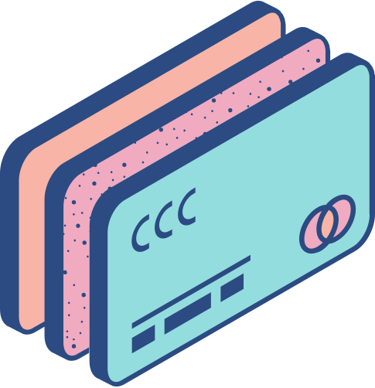
Kesimpulan :
INTEL TERUS MEMIMPIN INOVASI PROCESSOR DARI ERA 4-BIT HINGGA KOMPUTASI MODERN, DENGAN FOKUS PADA KECEPATAN, EFISIENSI, DAN KECERDASAN BUATAN (AI).

